Slide 1
物流配送行业专用
每个筐去了哪，一目了然
物流筐收发管理系统
发出 · 回收 · 待回收 —— 月底还差几个筐，清清楚楚
📋
每家店单独记录
⏱️
几秒完成记录
📊
月底自动统计
收了几筐、什么品种
清清楚楚
回收时顺手记一下
月底自动有答案
还差几个筐没收回
一目了然
扫码即用 · 无需安装App · 手机/平板通用

Slide 2
月底对不清筐数，你是不是也这样？
📝
💬
📊
手抄路单容易抄错
发微信记录库存
月底结算对不上
每天几十家店的筐数靠手抄
抄错一个数字，月底就对不上
几百条聊天记录里翻数字
对账时翻到眼瞎
和仓库管理员一核对就露馅
不知道错哪、差几个、是哪家差
每天花 1 小时，月底还要花半天对账 —— 太亏了

Slide 3
其实你只需要三笔账
📤
📥
📊
发出
→
回收
→
待回收
给每家店发了
几个筐？
从每家店收回了
几个筐？
发出 - 回收
还差几个筐没收回？
把这三笔账记清楚，月底不用再翻聊天记录、不用再对半天

Slide 4
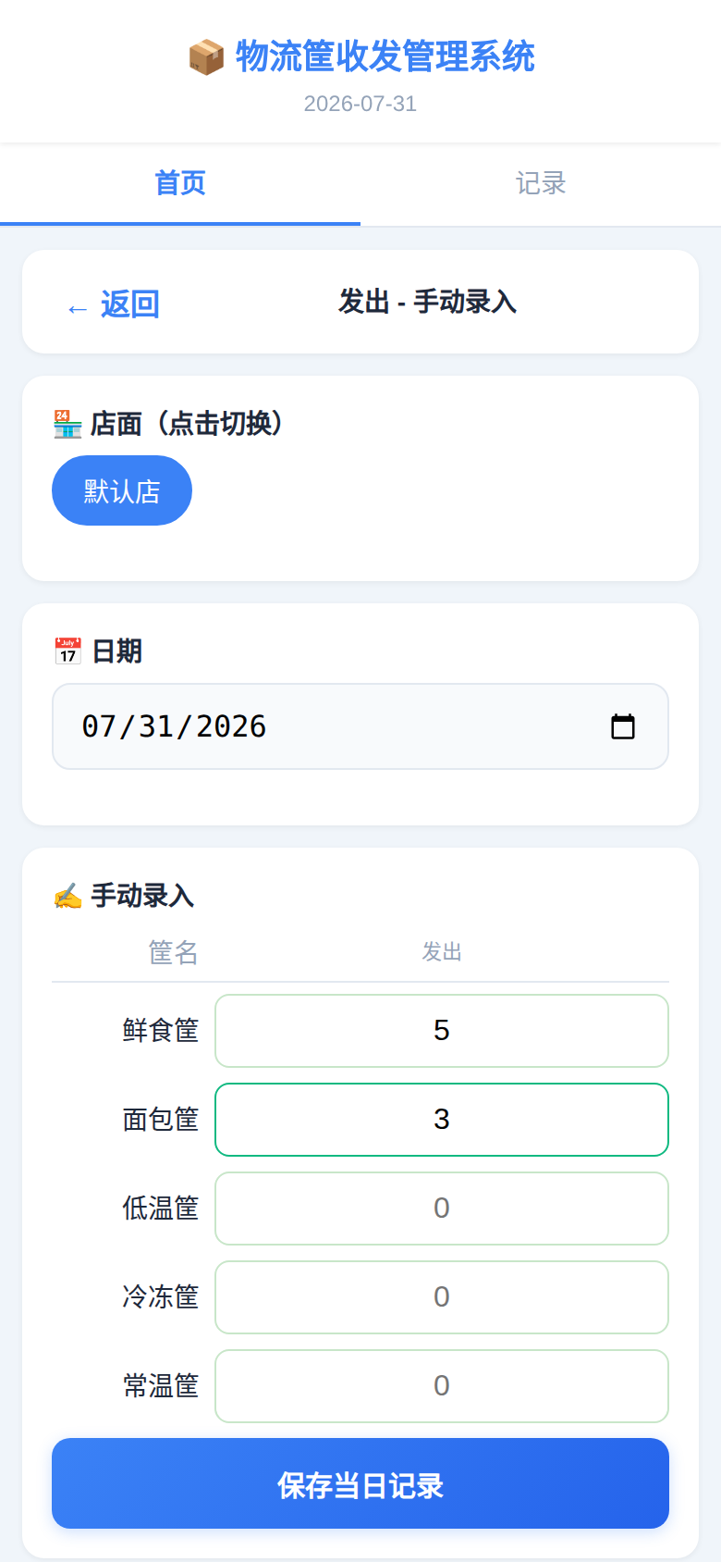
每家店单独记录，清清楚楚
哪家店收回了几个筐？收回了什么品种的筐？
示例：某天回收记录
谁家收了多少，不用靠记忆
门店
鲜食筐
面包筐
低温筐
冷冻筐
常温筐
✅ 每笔记录都带「门店 + 品种 + 数量」
台州海上潮鸣
3
2
0
0
1
✅ 今天哪家没收齐，一眼看到
台州椒江天和路
2
0
1
0
0
✅ 月底不用翻聊天记录拼数字
台州湾吾悦店
1
1
0
2
0
每家店、每个品种都单独记账
← 手动/语音/拍照 随手记录

Slide 5
回收时，几秒钟就能记好
不需要专门花时间，顺手一记就够
📷
🎤
✍️
拍照识别
语音录入
手动录入
路单一拍
物流箱自动识别
秒级完成
点一下说句话
“鲜食1 面包2”
自动填好
选店填数字
日期默认今天
保存即记录
⏱️ 一天几十家店，全程不到 5 分钟

Slide 6
月底，还差几个筐一目了然
门店
发出
回收
待回收
哪家店差几个筐？
台州海上潮鸣中心
120
108
12
✅ 吾悦店还差 28 个筐
台州椒江天和路店
95
89
6
台州湾吾悦店
140
112
28
✅ 海上潮鸣还差 12 个筐
台州西站店
60
60
0
✅ 西站店已全部回收
合计
415
369
46
✅ 全月待回收共 46 个
不用再猜：差几个、差哪家、差什么品种，全在表里

Slide 7
一键对账，告别翻聊天记录
和仓库管理员对账，不用再一页页翻微信
对账只要两步
结果一目了然
📤
导出你的数据
✅ 一致项：绿色标记，两边对得上
选好日期范围 → 点「导出Excel」→ 直接发给管理员
⚠️ 差异项：黄色标记，自动标出差额
例：你发 100 个，他记 95 → 差额 +5
📥
导入管理员表格
把他发的Excel选进来 → 自动逐日逐筐对比
不用再一摞纸一张张翻，几分钟搞定

Slide 8
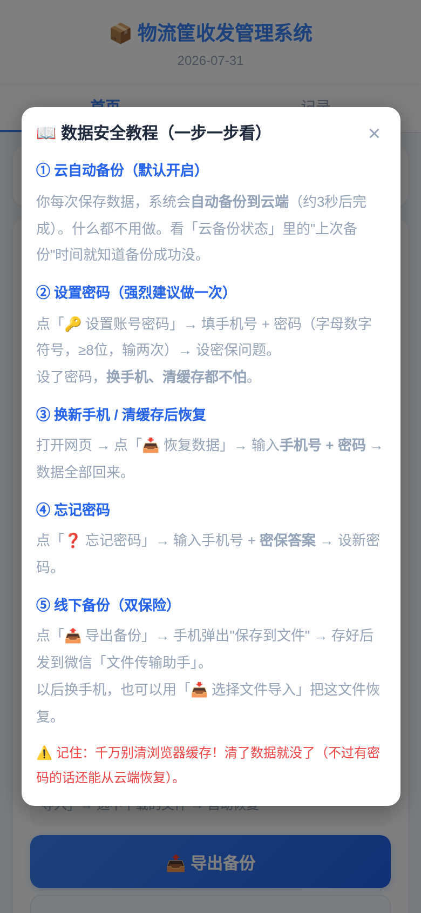
数据安全：记了就不能丢
☁️
自动云端备份
🔑
账号密码保护
📱
换机一键恢复
每次保存自动备份
无需任何操作
手机号+密码双验证
别人打不开
换手机输入手机号+密码
数据全部回来
🛡️
防暴力破解
📤
线下双保险
输错5次锁定10分钟
安全无忧
还能导出文件存微信
双份保障
换手机、清缓存，数据都在云端

Slide 9
用之前 vs 用之后
😩 用之前
😄 用之后
✗ 月底只知道数量对不上
✓ 一眼看出还差几个筐
✗ 不知道哪一家的筐差
✓ 哪家差、差几个，清清楚楚
✗ 不知道差在哪个品种
✓ 每个品种的差异都列出来
✗ 翻几百条聊天记录核对
✓ 导出Excel一键对账
✗ 手抄的数字自己都不确定
✓ 数据云端备份永不丢
月底再也不用加班对账了

Slide 10
谁适合用？上手只要 3 步
适合这样的你
上手只要 3 步
🚚
物流/配送司机
1
设置店面
每天跑门店送筐、收筐
把你要记的门店加进来
（几分钟搞定，只做一次）
📦
仓库管理员
每天记录
月底要跟司机核对筐数
2
发出/回收时用拍照、语音
或手动记一下（几秒钟）
🏪
商超供货商
几十家店每月对账
3
月底查看
打开统计，差几个筐、
哪家差，清清楚楚

Slide 11
从今天起，每个筐都有数
物流筐收发管理系统
发出 · 回收 · 待回收 —— 一目了然
立即体验
扫码即用，无需安装

